Slide 1

Power Java
제2장 자바 개발 도구

Slide 2
자바를 사용하려면 무엇이 필요한가?
명칭: JDK (Java Development Kit)
설명: 자바 개발 도구
다운로드 위치: java.sun.com
비용: 무료

Slide 3
JDK와 JRE
JRE(Java Runtime Environment)
  JRE는 자바 프로그램을 실행하기 위한 라이브러리, 자바 가상 기계, 기타 컴포넌트들을 제공한다.
JDK(Java Development Kit)
  JDK는 JRE에 추가로 자바 프로그램을 개발하는데 필요한 컴파일러, 디버거와 같은 명령어행 개발 도구를 추가한 것이다.
JDK = JRE + 컴파일러 + 디버거 + …

Slide 4
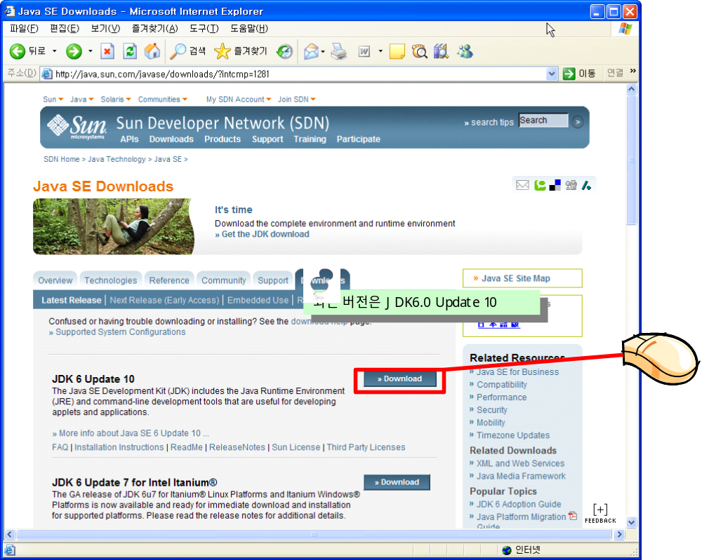
다운로드

Slide 5
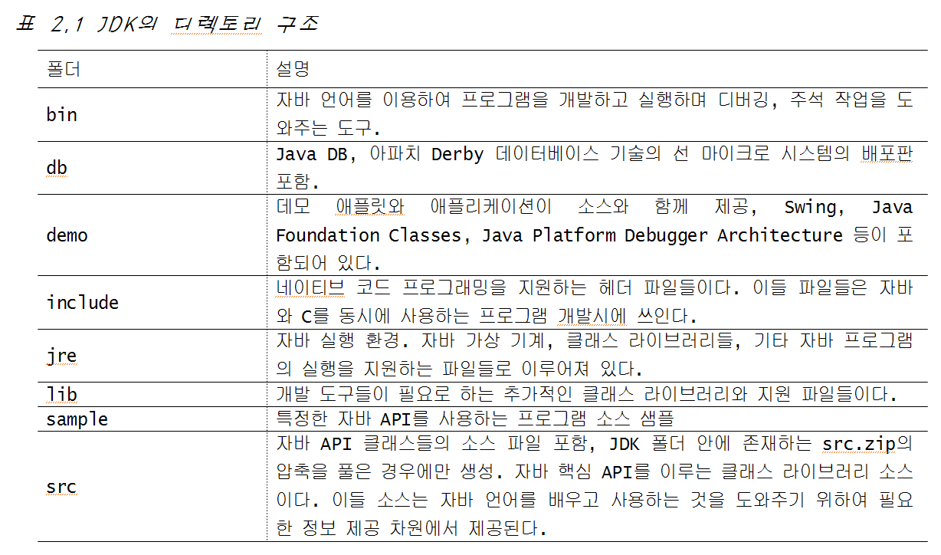
JDK의 구조

Slide 6

중간 점검 문제
  JDK
자바 프로그램을 개발하는 데 개발 도구를 ______________라고 한다.
JDK와 JRE의 차이점은 무엇인가?
  JRE는 자바 프로그램을 실행만 시킬 수 있는 환경이고 JDK는 개발도 할 수 있는 환경이다.

Slide 7
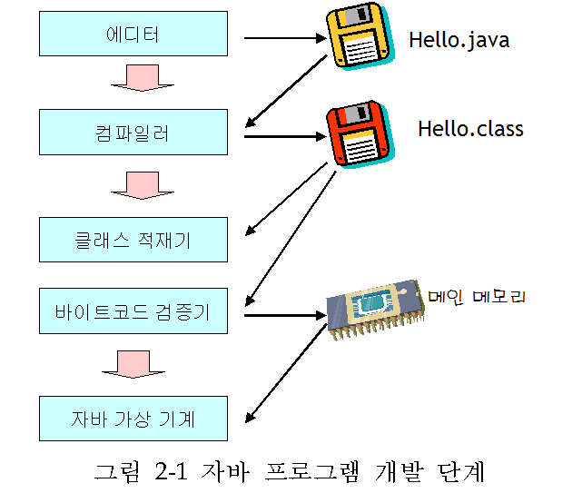
자바 프로그램 개발 단계

Slide 8
자바 프로그램 개발 단계
소스 파일의 생성
  에디터를 사용
  소스 파일은 .java 확장자
  메모장, 이클립스 (www.eclipse.org), 넷빈(www.netbeans.org), JBuilder (www.borland.com) 사용 가능
컴파일
  컴파일러로 컴파일
  컴파일러는 자바 소스 코드를 바이트 코드로 변환
  바이트 코드는 확장자가 .class로 끝나는 파일에 저장
클래스 적재
  바이트 코드 파일을 메모리로 적재
  네트워크를 통하여 적재될 수도 있다.

Slide 9
자바 프로그램 개발 단계
바이트 코드 검증
  바이트 코드들이 이상이 없으며 자바의 보안 규칙을 위배하지 않는지를 검사
실행
  자바 가상 기계가 바이트 코드를 실행
  가장 빈번하게 실행되는 부분(HotSpot)에서는 JIT 컴파일러가 바이트 코드를 실제 컴퓨터의 기계어로 직접 변환하여 빠르게 실행

Slide 10
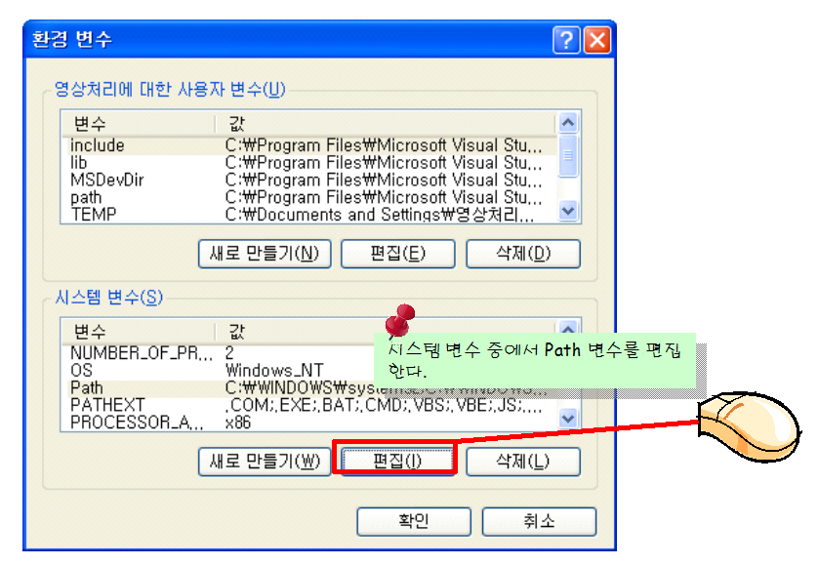
JDK 사용하기
어디에서나 컴파일러를 실행할 수 있도록 경로(path) 설정하기

Slide 11
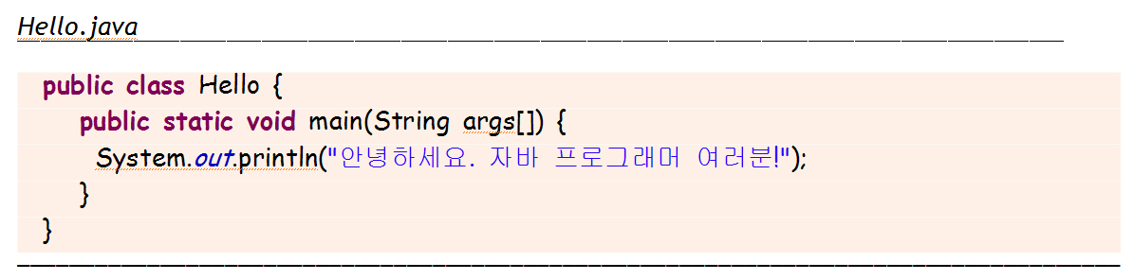
소스 파일 작성
윈도우 보조 프로그램의 메모장 사용
파일의 확장자는 .java로 한다.

Slide 12
컴파일
C:\java\examples>javac Hello.java
C:\java\examples>
C:\java\examples>dir
...
2009-06-05 오후 04:06 454 Hello.class
2009-06-05 오후 02:53 144 Hello.java
2개 파일 598 바이트

Slide 13

실행
C:\java\examples>java Hello
안녕하세요. 자바 프로그래머 여러분!
C:\java\examples>
java 명령어가 바로 “자바 가상 기계”를 구현한 것입니다.

Slide 14
통합 개발 환경
통합 개발 환경(integrated development environment): 소스 에디터, 컴파일러, 디버거가 결합
비주얼 컴포넌트를 마우스로 드래그하고 드롭하여 응용 프로그램을 생성할 수 있는 비주얼 개발 도구를 포함하는 것도 있다.
(예) 이클립스(Eclipse), 넷빈(NetBeans)
통합 개발 환경도 내부적으로는 명령어 도구들을 이용

Slide 15
중간 점검 문제
javac
1. 컴파일하는 명령어 버전 이름은 __________이다.
2. Hello.java를 컴파일하면 ________ 파일이 생성된다.
3. 자바 가상 기계는 ____________ 프로그램으로 구현한다.
Hello.class
java

Slide 16
자바 문서 참조 하기
자바 API 문서
  자바 라이브러리에 대하여 설명하는 문서
자바 튜토리얼
  자바 언어에 대한 강좌

Slide 17
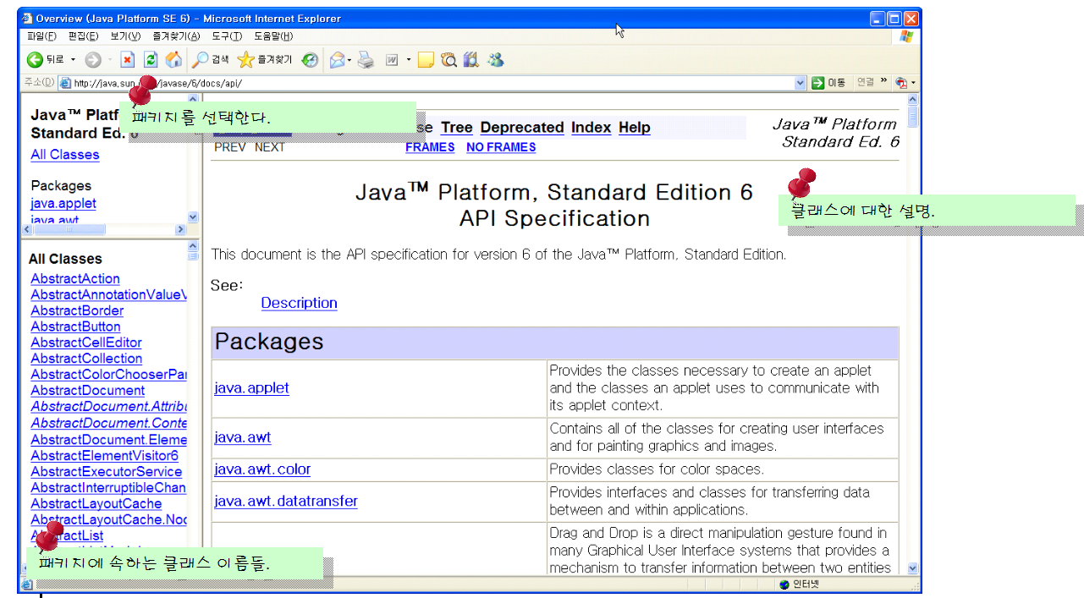
자바 API 문서

Slide 18
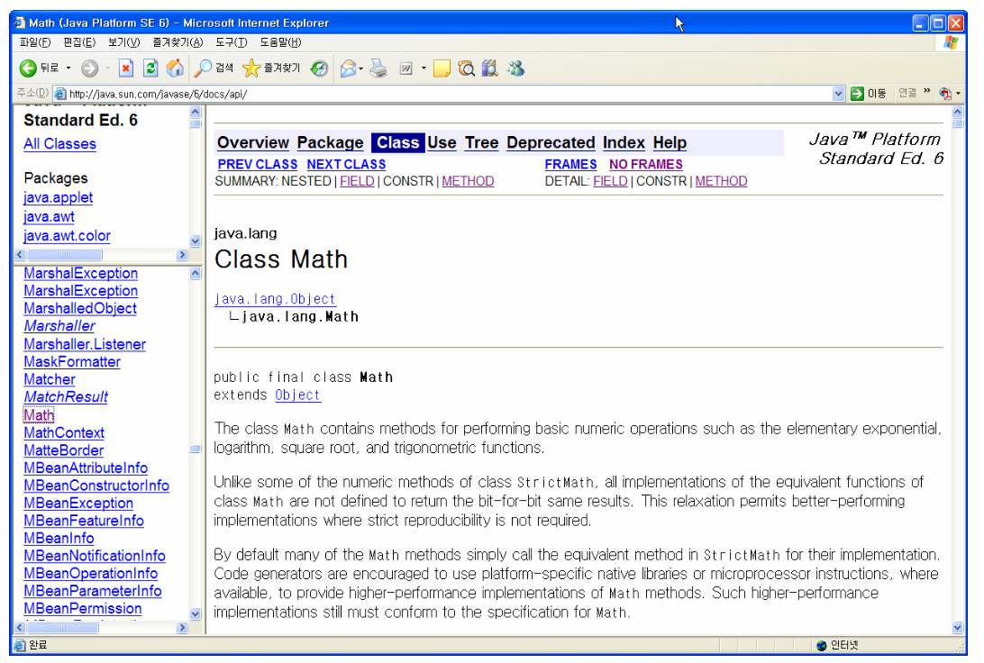
자바 API 문서

Slide 19
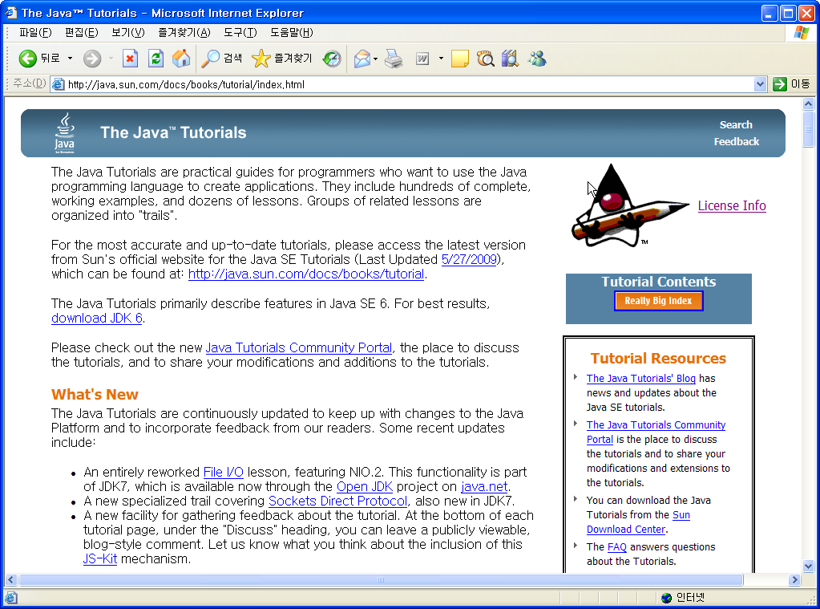
자바 튜토리얼

Slide 20
중간 점검 문제
자바 API
1. 자바에서 제공하는 기본적인 클래스 라이브러리를 __________라고 한다.
2. Sun사에서 제공하는 자바 초보자를 위한 문서를 _______________라고 한다.
3. 자바 API 문서에서 System 클래스를 찾아서 어떤 내용들이 포함되어 있는지를 조사하여 보자.
자바 튜토리얼

Slide 21
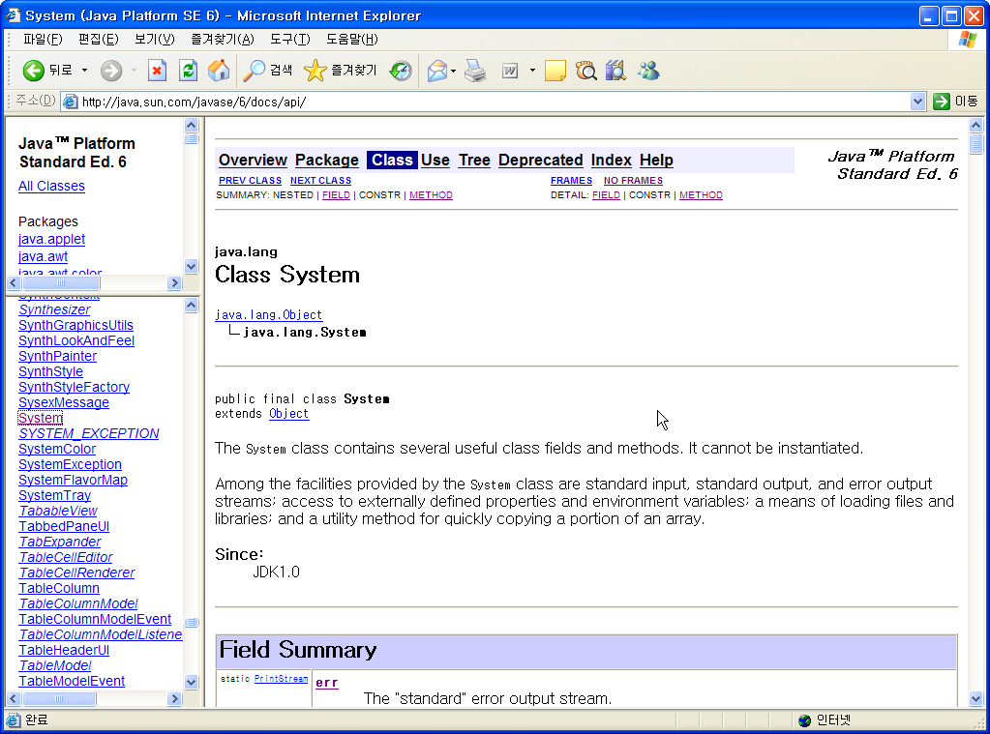
System 클래스에 대한 설명

Slide 22


Q & A

